Slide 1





UMAE HOSPITAL DE CARDIOLOGIA
CENTRO MEDICO NACIONAL SXXI
Grupo de Investigación Traslacional en ENFERMEDADES CARDIOVASCULARES
Presentación
CONSENSO NACIONAL
DE HIPERTENSION IMSS 2016
ACADEMIA NACIONAL DE MEDICINA A.C.

Slide 2
UMAE HOSPITAL DE CARDIOLOGIA
CENTRO MEDICO NACIONAL SXXI

Slide 3
UMAE HOSPITAL DE CARDIOLOGIA
CENTRO MEDICO NACIONAL SXXI

Slide 4
UMAE HOSPITAL DE CARDIOLOGIA
CENTRO MEDICO NACIONAL SXXI

Slide 5
UMAE HOSPITAL DE CARDIOLOGIA
CENTRO MEDICO NACIONAL SXXI

Slide 6
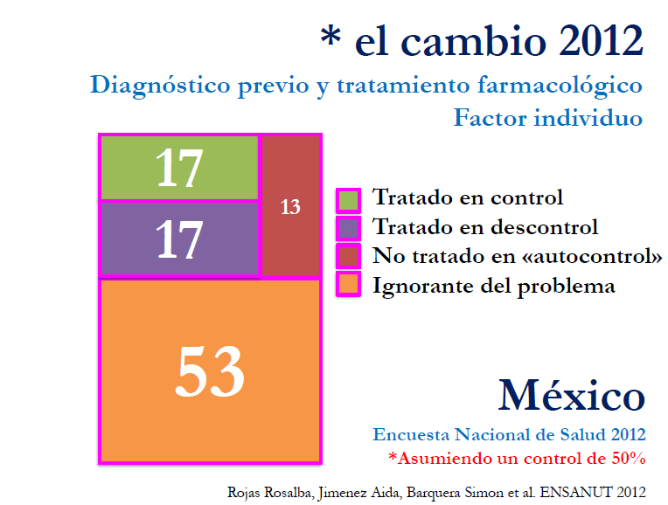
UMAE HOSPITAL DE CARDIOLOGIA
CENTRO MEDICO NACIONAL SXXI

Slide 7
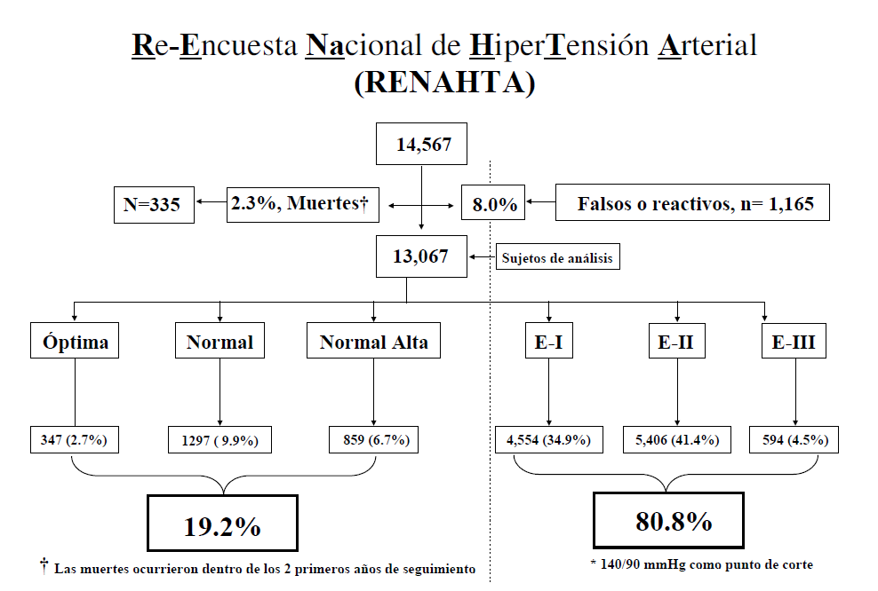

UMAE HOSPITAL DE CARDIOLOGIA
CENTRO MEDICO NACIONAL SXXI
Arch Cardiol Mex

Slide 8
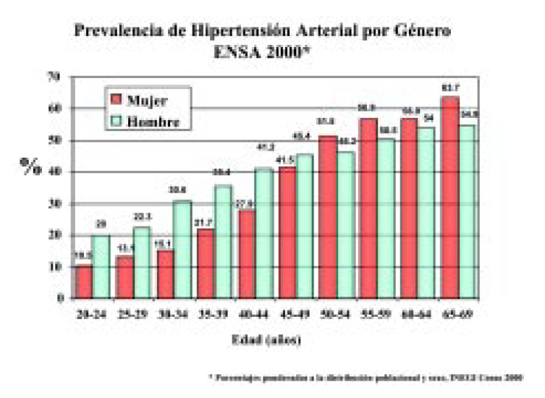
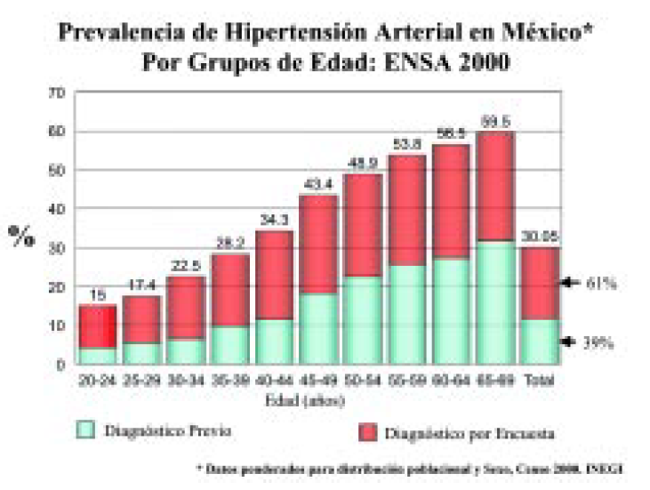
UMAE HOSPITAL DE CARDIOLOGIA
CENTRO MEDICO NACIONAL SXXI

Slide 9
UMAE HOSPITAL DE CARDIOLOGIA
CENTRO MEDICO NACIONAL SXXI

Slide 10
UMAE HOSPITAL DE CARDIOLOGIA
CENTRO MEDICO NACIONAL SXXI

Slide 11
UMAE HOSPITAL DE CARDIOLOGIA
CENTRO MEDICO NACIONAL SXXI
Hipertensión Arterial Sistémica
Es la condición más común que se observa en la atención primaria del adulto
Conduce a Infarto del Miocardio, Accidente Vascular Cerebral, Insuficiencia Renal, Muerte (1.5% anual atribuible en población Hipertensa) (~ 10 muertes potenciales x hora)
21 Millones de Hipertensos en México
  ~ 11 millones de Hipertensos en el IMSS
  50 % lo desconoce en población abierta
  30% en el IMSS
  De los que se saben hipertensos en el IMSS se estima que 70% toma de manera irregular el tratamiento y 50% lo abandona a los 8 meses.
  75% de los pacientes que tienen 3 o mas fármacos para la presión solo toman uno o dos.
  La HTA es el factor de riesgo cardiovascular más común.
  En el IMSS una de cada 3 muertes totales es secundaria a padecimientos cardiovasculares
  Si bien el costo de su atención integral es catastrófico lo es más el no tratar apropiadamente a estos pacientes.
                Consenso Nacional de Hipertensión IMSS 2016

Slide 12
UMAE HOSPITAL DE CARDIOLOGIA
CENTRO MEDICO NACIONAL SXXI
Un grave problema detectado en el IMSS hay cerca de hay 10.5 millones de adultos hipertensos, (7.5 millones detectados, 4.3 millones tratados) que reciben receta de antihipertensivos (2.7-3.7 millones). Y están en cifras de control apropiado. (< 140/90) (solo 2.3 millones)
De manera que la inversión en antihipertensivos (millonaria) 50% no se utiliza o no es efectiva. (~ 1 millón de recetas mensuales [ de a 150 pesos -> receta -> 150 millones Mensuales= ~ 1800 millones al año)
En términos de protección cardiovascular, tomar antihipertensivos sin lograr metas es similar a no tomarlos.

Slide 13
UMAE HOSPITAL DE CARDIOLOGIA
CENTRO MEDICO NACIONAL SXXI
Causas Potenciales
Sobresaturación de los servicios en atención primaria
Falta de actualización por parte del medico tratante.
Tomas de presión inapropiadas
Abasto de medicamentos
Guías internacionales??
Guías de practica clínica (Implementación y vigilancia)
Medicina Basada en evidencia
Tipo de población y perfil epidemiológico

Slide 14
UMAE HOSPITAL DE CARDIOLOGIA
CENTRO MEDICO NACIONAL SXXI
Evidencias^{1,2,3}
Existe importante evidencia científica en favor del tratamiento farmacológico en personas de más de 60 años. (Meta 150/90)
Evidencia Moderada en personas de 30-59 años por consenso 140/90
En población afroamericana iniciar con calcio antagonista y diurético.
1. Canadian Hypertension Canada’s 2016 CHEP Guidelines for Blood Pressure Measurement,
Diagnosis, Assessment of Risk, Prevention and Treatment of Hypertension10.1016/j.cjca.2016.02.066
2. JNC 8 – 2014. Guidelines for Hypertension
3. Giusseppe Mancia, et al. 2013 ESH/ESC Guidelines for the management of arterial hypertension DOI: http://dx.doi.org/10.1093/eurheartj/eht151 2159-2219 First published online: 14 June 2013

Slide 15
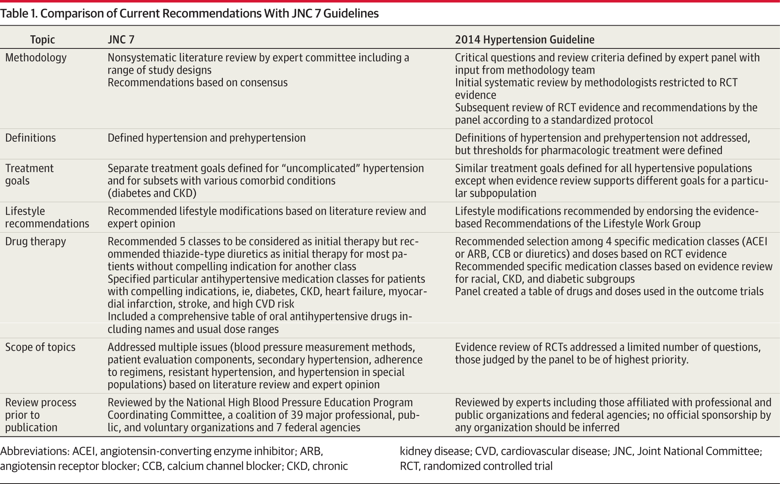
UMAE HOSPITAL DE CARDIOLOGIA
CENTRO MEDICO NACIONAL SXXI

Slide 16
UMAE HOSPITAL DE CARDIOLOGIA
CENTRO MEDICO NACIONAL SXXI
Consenso Nacional IMSS 2016
Técnica de Delphi (170)
2 rondas de preguntas
1 ronda de resultados
Reunión de Consenso (12)
Revisión Sistemática (Prisma)

Slide 17
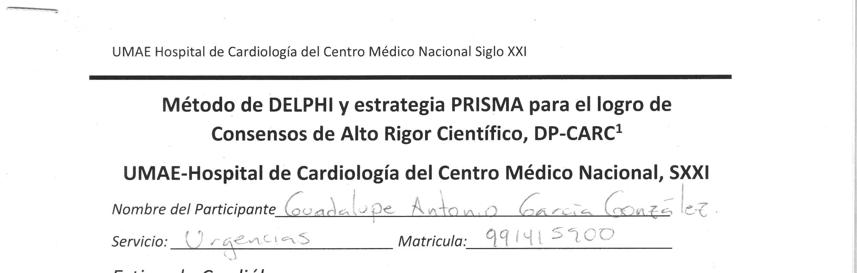
UMAE HOSPITAL DE CARDIOLOGIA
CENTRO MEDICO NACIONAL SXXI

Slide 18
UMAE HOSPITAL DE CARDIOLOGIA
CENTRO MEDICO NACIONAL SXXI
Métodos
Los miembros de los grupos designados para Consenso fueron seleccionados de entre más de 250 nominados en base a la experiencia en la red de hipertensión (n = 34), la atención primaria (n = 26), incluyendo geriatría (n = 13), cardiología (n = 22), nefrología ( n = 13), enfermería (n = 6), la farmacología (n = 2), revisores de ensayos clínicos (n = 6), la medicina basada en la evidencia (n = 13), epidemiología (n = 11),) y el desarrollo e implementación de guías de práctica clínica en los sistemas de atención (n = 24). (NT= 170)
Ciudades: Sonora, Monterrey, Tamaulipas, Zacatecas, Colima, Michoacán, Veracruz, Edo Mex, CD de Mex, Puebla, Jalisco, Hidalgo, Oaxaca, Chiapas, Campeche, Medida, Q Roo.

Slide 19
UMAE HOSPITAL DE CARDIOLOGIA
CENTRO MEDICO NACIONAL SXXI
Preguntas Clave Finales
> 140/90 umbral para inicio de tratamiento farmacológico?
El tratamiento Farmacológico siempre por metas y cuales?
En población Mexicana cual debe ser la terapia combinada de inicio y cuando?
Basado en los grupos elegidos de riesgo cuales son los puntos primarios de daño a órganos mas estudiados ?
Cual es la cifra de presión idónea a alcanzar en pacientes mexicanos > 60 años?
Cual es la cifra a alcanzar en menores de 40 años.?
Cual es la Meta para paciente Diabético?
Cual es la meta para paciente con nefropatía?
Cual es la Meta en caso de Hipertrofia Ventricular?
En paciente diabético o nefrópata cual ? es la cifra limite para iniciar Tx Farmacológico.
Con que antihipertensivo(s) se debe iniciar en menores de 40 años.
Si tiene que indicar un calcio antagonista cual utiliza?
Cuanto tiempo espera para agregar otro antihipertensivo?
Cuando usar ARA2 con IECA?
Cuando solicitar un MAPA?
Cuando usar los betabloqueadores de primera linea.

Slide 20
UMAE HOSPITAL DE CARDIOLOGIA
CENTRO MEDICO NACIONAL SXXI
Consenso Nacional de Hipertensión
Resultados
El umbral para el inicio del manejo farmacológico en hipertensión arterial es 140/90 mmHg para la población en general. Se sugiere considerar el tratamiento farmacológico si el paciente cursa con diabetes de larga evolución o ya hay la presencia de daño a órganos blanco con cifras > 135/85 mmHg.
Debe siempre establecerse un abordaje integral considerando las circunstancias específicas del paciente a tratar y bajo un modelo de metas por lograr.
En la población general se debe siempre iniciar tratamiento si la presión arterial sistólica es >= 140 mmHg y mantener una meta de < 140 mmHg
En la población general se debe siempre iniciar tratamiento farmacológico si la presión arterial diastólica es >= de 90 mmHg y mantener < 90 mmHg
El bloqueo del sistema renina angiotensina es piedra angular en la población diabética y/o con daño renal en cualquier estadio.
La terapia combinada puede administrarse de primera línea sobre todo en elevaciones extremas de la presión arterial o con daño establecido en órganos blanco.

Slide 21
UMAE HOSPITAL DE CARDIOLOGIA
CENTRO MEDICO NACIONAL SXXI
Consenso Nacional de Hipertensión
En la población > 18 años y con daño renal la meta a considerar es < 130/85 mmHg. El fármaco primario es un IECA o ARA2, combinado con diurético y/o calcio-antagonista.
En población menor de 60 años ó portadora de cardiopatía isquémica con componente híper-reactor considerar de primera línea a beta-bloqueadores con una meta < 140/90 mmHg.
El tratamiento con B-bloqueador es de primera línea en sujetos con cardiopatía isquémica o falla cardiaca si no existe contraindicación. Excepto para los casos de angina vasoespástica, donde la indicación clara es de un calcioantagonista.
En la población en general si la meta no se alcanza en un mes de tratamiento aumentar dosis o bién, agregar un segundo fármaco (diurético tipo tiazida, bloqueador dihidropiridinico de calcio, IECA o ARA2
En la población general con HTA que no logre las metas preestablecidas con dos fármacos en el lapso de tres semanas, agregar un tercer fármaco.
La combinación de ARA2 con IECA, no demostró beneficio y si algunos riesgos, por lo que no recomendamos su uso combinado.

Slide 22
UMAE HOSPITAL DE CARDIOLOGIA
CENTRO MEDICO NACIONAL SXXI
Consenso Nacional de Hipertensión
El uso único de diurético como tratamiento de primera línea debe aconsejarse en sujetos que no tengan trastorno metabólico asociado, sobre todo resistencia a insulina o diabetes, se recomienda además vigilancia al respecto.
Para la población general > 70 años con HTA estadio 2 el descenso debe realizarse paulatinamente (8 semanas), si no existe comorbilidad que justifique buscar metas más estrictas una meta < 150/90 mmHg es recomendable
El tratamiento de inicio en el paciente hipertenso con IC con fracción de expulsión reducida es IECA o ARA2 + Diurético tipo tiazídicos,
El tratamiento recomendado para el hipertenso con IC con fracción de expulsión normal es IECA o ARA2 + diurético tipo tiazídicos

Slide 23
UMAE HOSPITAL DE CARDIOLOGIA
CENTRO MEDICO NACIONAL SXXI
UMAE HOSPITAL DE CARDIOLOGIA
CENTRO MEDICO NACIONAL SXXI
Grupo de Investigación Traslacional en ENFERMEDADES CARDIOVASCULARES
ACADEMIA NACIONAL DE MEDICINA A.C.
GRACIAS

